Slide 2
PROJETO DE EDUCAÇÃO AMBIENTAL

Slide 3
Introdução
O Projeto Parque Escola – A diversão que educa objetiva divulgar a importância da preservação de um dos mais ameaçados biomas brasileiros, a Mata Atlântica. Já atendeu cerca de 126.938 estudantes e 12.693 professores em 13 anos de atuação e tem como público-alvo os estudantes de ensino fundamental e médio de escolas públicas e privadas de Santa Catarina.

Slide 4
Número de Estudantes e Professores
Ano | Alunos | Professores
2001 | 5966 | 603
2002 | 11341 | 972
2003 | 13551 | 1511
2004 | 7311 | 829
2005 | 9737 | 1124
2006 | 8549 | 1033
2007 | 10826 | 1003
2008 | 9610 | 895
2009 | 9494 | 849
2010 | 10024 | 822
2011 | 8314 | 733
2012 | 7424 | 897
2013 | 8910 | 912
2014 | 5881 | 510

Slide 5
Estados que participaram do projeto

Slide 6
Principais cidades de Santa Catarina

Slide 7
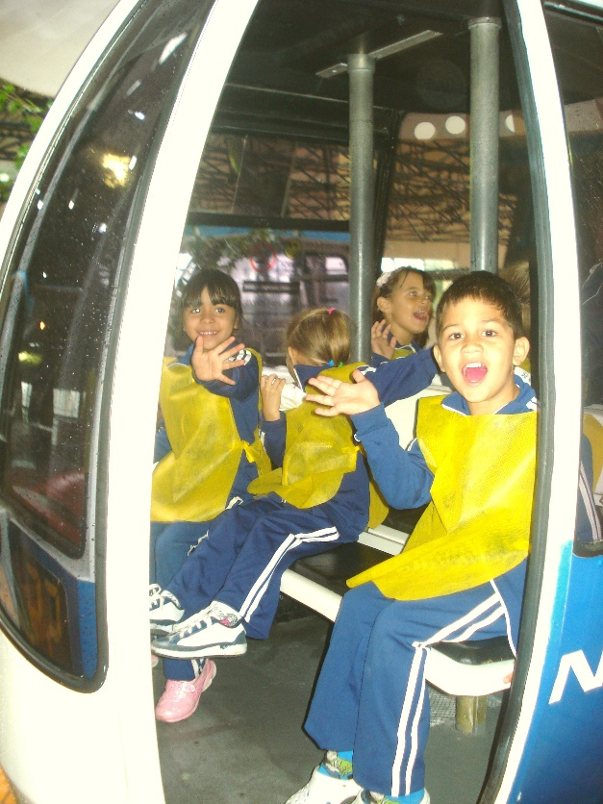
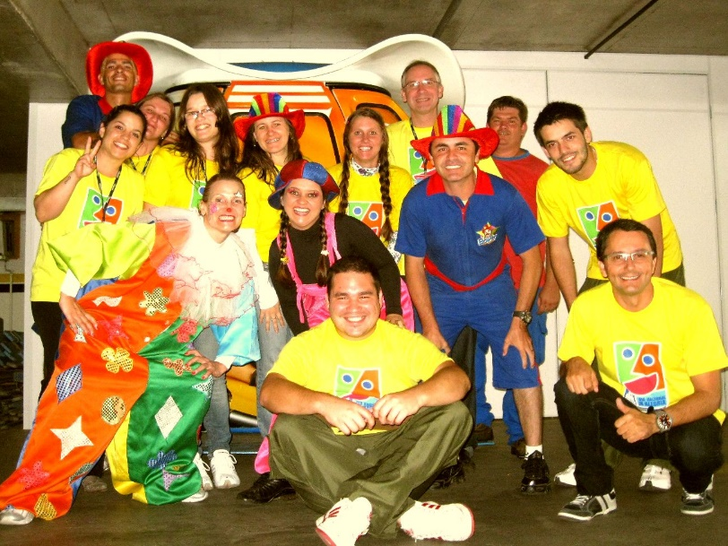
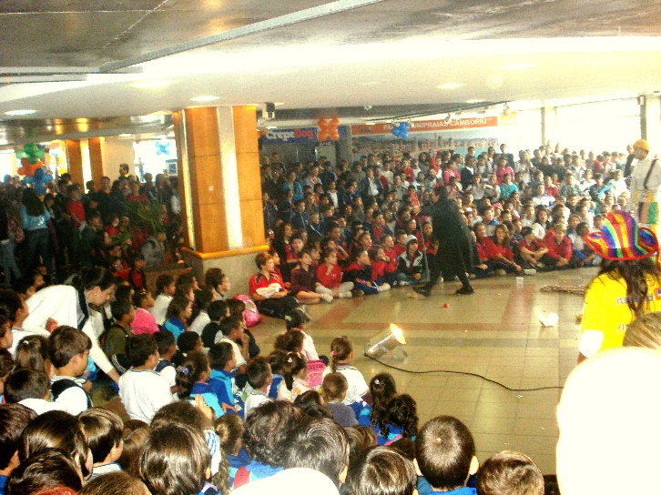
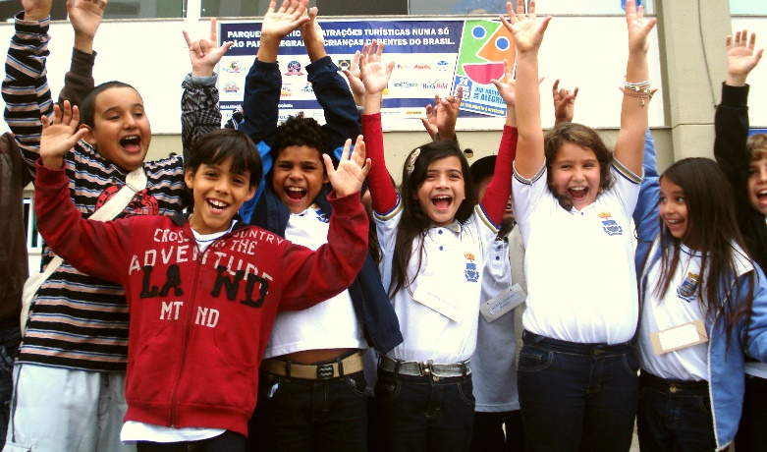
Dia da Alegria Esta ação é voltada a instituições beneficentes de Santa Catarina que atendem a jovens carentes, convidadas a curtir um dia de diversão no Parque. Esta ação acontece em parceria com Sistema Integrado de Parques e Atrações Turísticas (Sindepat). Atividades realizadas: passeio nos bondinhos, apresentações artísticas e brincadeiras com palhaços, brincadeiras com cama elástica e uma série de outros brinquedos supervisionados por recreadores contratados; distribuição de pipoca, lanches e bebidas, que foram subsidiadas por parceiros externos. Foram atendidas nos anos de: 2012: 2500 crianças 2013: 1683 crianças 2014: 2155 crianças

Slide 8
Importância da participação dos estudantes
A participação dos estudantes favorece a interdisciplinaridade, pois trata de temas relevantes para diversas disciplinas (Geografia, Biologia, História).
O aluno será o construtor do próprio conhecimento, pois será incentivado a ser sujeito ativo no processo de ensino e aprendizagem.
A diversidade de assuntos existentes no programa não restringe o assunto aos conteúdos “escolares” pois dá a oportunidade para ampliar e aprofundar conhecimentos interessantes, viabilizando a construção do conhecimento.
Existe no programa uma ênfase na relação do conhecimento do senso comum ( aluno x conhecimento cientifico), pois propõe uma alternativa de trabalho que procura superar as praticas habituais, incentivando a interação dos alunos com elementos da natureza.
O programa pretende ainda, lidar com diferentes visões sobre uma mesma questão, criando a possibilidade de análise e critica diante das informações recebidas.

Slide 9
Objetivo Geral
O Programa de Educação Ambiental desenvolvido no Parque Unipraias pretende divulgar as relações que acontecem na natureza, possibilitando ao estudante compreender que sua participação é fundamental na proteção e conservação dos recursos naturais e culturais do país. Pretende buscar também, uma identificação entre os estudantes e o Parque, resultando assim, na valorização e conservação das áreas naturais de seu entorno.

Slide 10
Conteúdo Geral do Trabalho
A programação Projeto Parque Escola divide-se basicamente em quatro atividades: palestra, trilha monitorada, atividades lúdicas e lanche;
As três atividades á serem desenvolvidas devem estar baseadas nos seguintes temas:
Histórico sobre a colonização do Brasil e de Santa Catarina, além de tópicos sobre a exploração da Mata Atlântica;
Relação dos índios com a Mata Atlântica;
Histórico sobre os estudiosos da Flora no Estado;
Caracterização da mata atlântica:
Quanto à fisionomia, tipologia, estrutura e composição florística;
Aspectos biológicos:

Slide 11
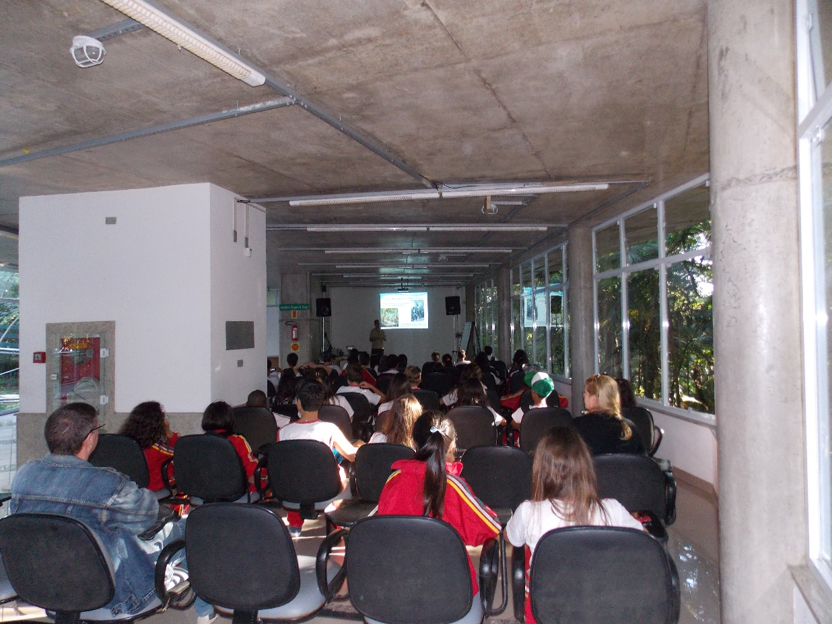
Palestra
Local:
Auditório Ângelo Bogo na Estação Mata Atlântica.
Programação:
Deve ser a primeira das atividades pois tem o objetivo de informar os estudantes sobre os aspectos gerais do Parque, além do conteúdo histórico destacado pela cartilha. Será enriquecida por slides.

Slide 12
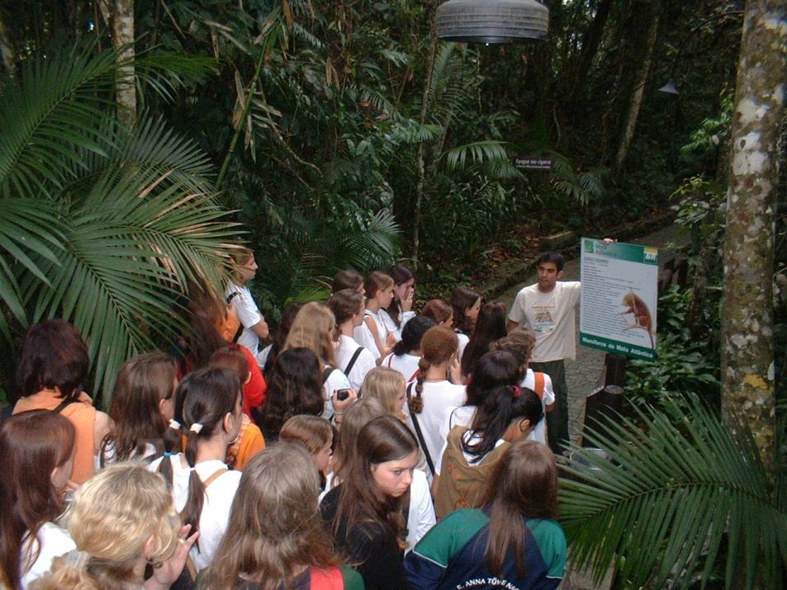
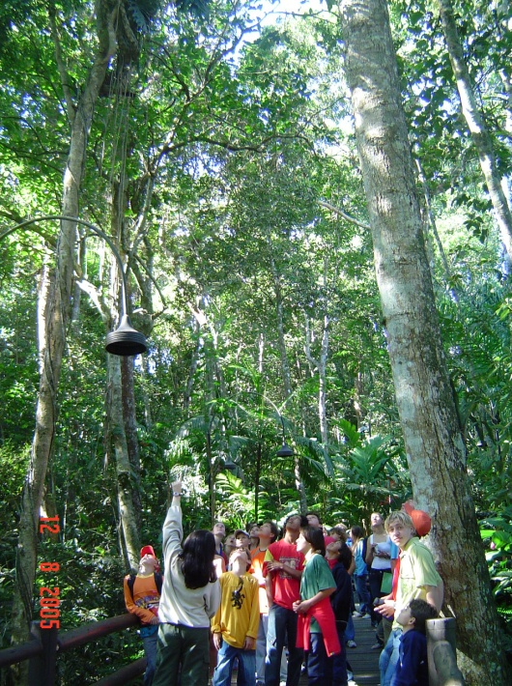
Trilha monitorada
Local:
Parque Ambiental, Anfiteatro.
Programação:
É na caminhada pelo Parque que serão enfatizados os aspectos da fauna e flora da Mata Atlântica, além das relações ecológicas que ali ocorrem. Neste momento os estudantes devem entrar em contato com o ambiente natural seguindo a orientação do monitor.

Slide 13
Atividades Lúdicas
Local:
Estação Mata Atlântica (trilhas, anfiteatro, auditório)
Material necessário:
Cada atividade lúdica vai necessitar de um material específico.
Programação:
São “brincadeiras” educativas com conteúdos do ensino formal, que objetivam a fixação dos conteúdos básicos de forma atrativa e descontraída. Devem ocorrer após a caminhada na trilha. Cada atividade necessita de diferentes materiais. As brincadeiras são específicas para cada idade e deverão ser modificadas para não tornarem-se repetitivas.

Slide 14
Lanche
Local:
Praça de Alimentação da Estação Mata Atlântica
Material:
Biscoitos e achocolatado
Programação:
Após o término das atividades lúdicas os participantes recebem gratuitamente biscoitos e achocolatados.

Slide 15
Normas para participação no Projeto
O projeto é desenvolvido para a participação dos estudantes carentes da rede pública municipal e estadual bem como particular de ensino das cidades do Estado de Santa Catarina.
As escolas devem agendar a sua participação, e o agendamento deve seguir uma planilha de programação para evitar problemas com o número de estudantes e diferentes idades.
Turmas a serem trabalhadas
Ensino Fundamental
Ensino Médio

Slide 16
Tempo Previsto das Atividades
Estação Barra Sul
Recepção dos estudantes (chegada e desembarque na Estação Mata Atlântica) – 15 minutos
Estação Mata Atlântica
Palestra – 20 minutos
Trilha – 60 minutos
Atividades lúdicas – 40 minutos
Lanche – 15 minutos
Despedida (deixando o grupo livre para novo passeio na estação mata atlântica e/ou retorno, indo ate Estação Laranjeiras, sem desembarque) – 20 minutos
Total de tempo estimado: 2h:30min

Slide 17
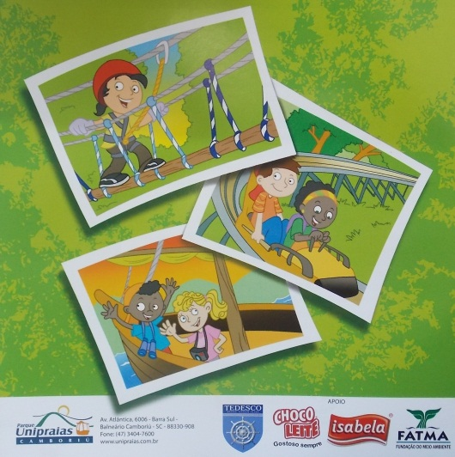
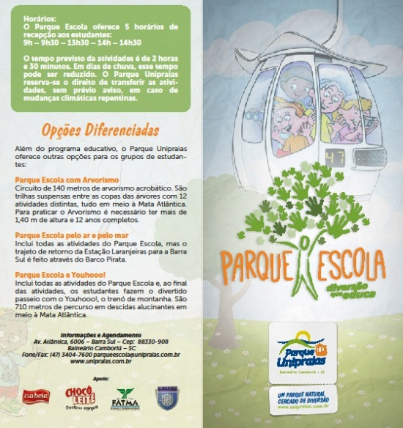
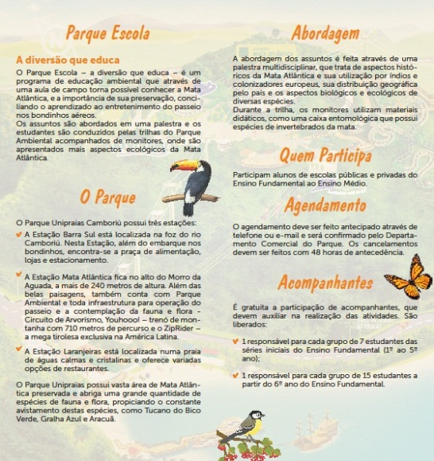
Folheteria do Projeto Parque Escola

Slide 18
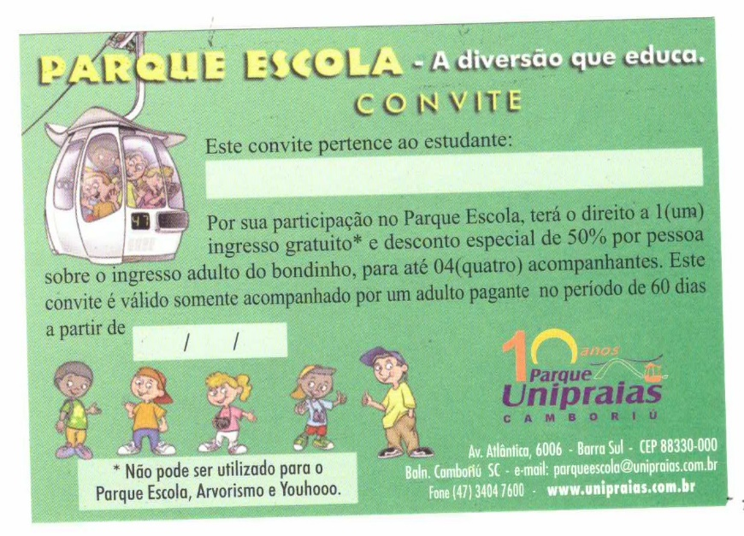
Folheteria do Projeto Parque Escola

Slide 19
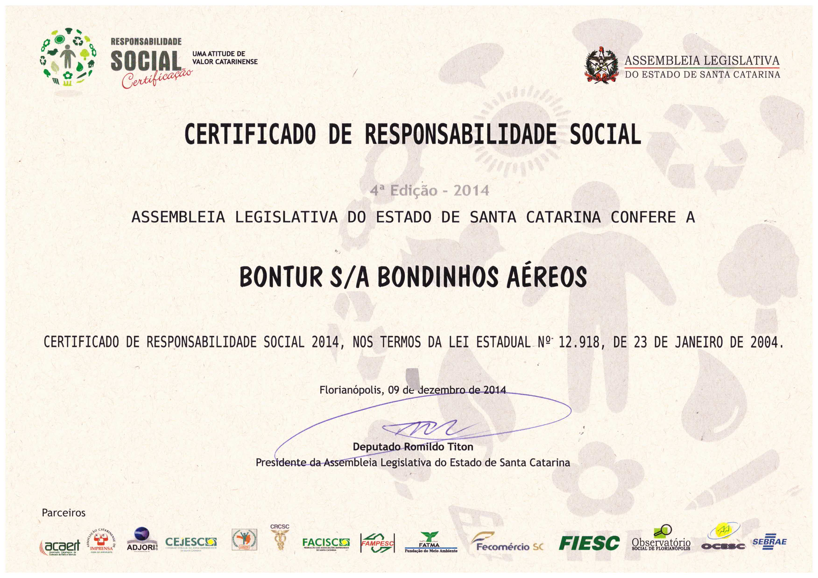
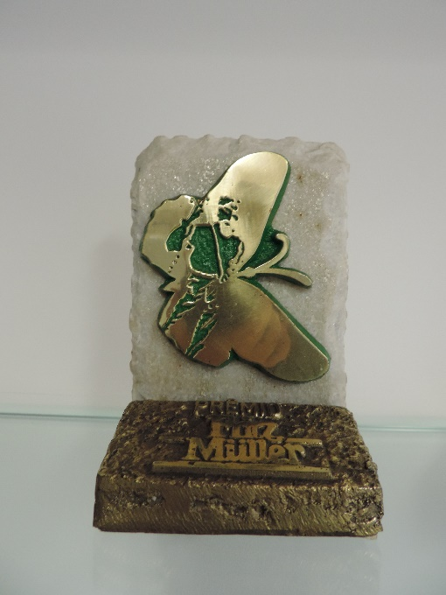
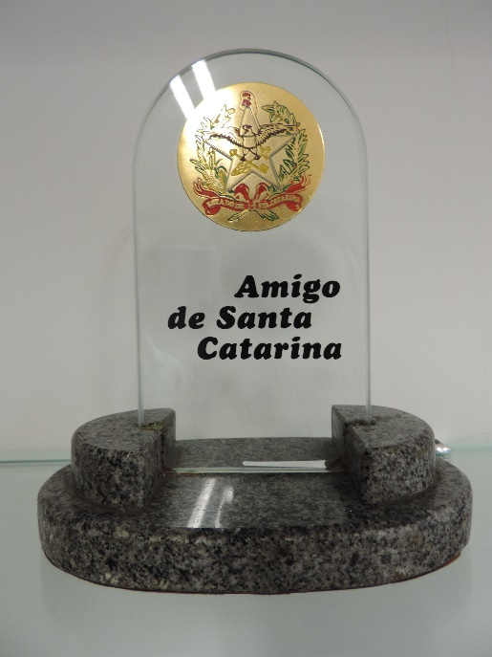
Prêmios
Este já é um projeto ambiental consolidado em Santa Catarina e reconhecido através dos prêmios Fritz Muller (FATMA 2002) e Amigo de Santa Catarina (Governo do Estado 2003), Certificado de Responsabilidade Social 2011/2012/2013/2014 (Assembleia Legislativa).

